Slide 1
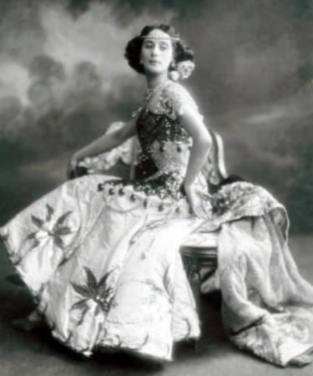
Она была самою душою танца
ИИЦ – Научная библиотека представляет виртуальную выставку к 135-летию балерины Анны Павловой

Slide 2
Грация, виртуозность, драматизм, бестелесность, лёгкость и комедийность –всё это объединил талант балерины Анны Павловой (1881 – 1931). Анна Павлова
открыла ХХ век в хореографическом искусстве. Творчеству балерины были присущи музыкальность и психологическая содержательность танца, эмоциональность и жанровое многообразие. Её творчество имело большое значение для реформ в балетных постановках Михаила Фокина, где танец, пантомима, музыка, костюм починялись одной цели –созданию художественного образа. С Павловой началось триумфальное шествие искусства русского балета по всему миру.
Русский балет [Текст] : Энциклопедия / Ред. Е. П. Белова. – М. : Большая Российская энциклопедия : Согласие, 1997. – 632 с.

Slide 3
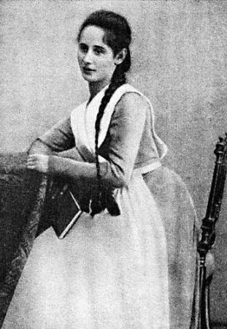
«Я хочу танцевать, как та красивая дама, что изображает Спящую красавицу. Когда-нибудь и я буду Спящей красавицей и буду танцевать в этом театре», - так мечтала восьмилетняя худенькая девочка, очарованная театральным представлением, увиденным впервые. Никто не мог предположить, что имя девочки, завороженно смотревшей на сцену Мариинского театра, не забудется никогда. Она стала не только Спящей красавицей – она стала Жизелью, Баядеркой, Китри, Пахитой, Лизой, Вероникой, Армидой… Но главным символом ее творчества, наиболее полно выражая его дух, стал Лебедь.
Выпускница Императорской балетной школы. 1899 г.

Slide 4
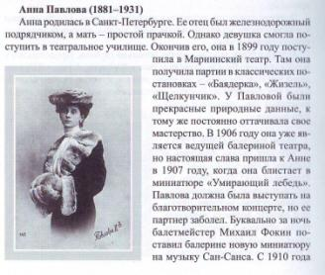
Анна Павлова родилась в Петербурге в бедной семье. Мать ее была прачкой и портнихой и фактически одна воспитывала дочь. Посетив впервые Мариинский театр, Анна стала мечтать о поступлении в балетную школу. Лишь через два года она оказалась среди одиннадцати счастливиц, принятых в Императорское балетное училище. Даже в этом «балетном монастыре» с его строгими правилами маленькая и хрупкая Павлова отличалась от других учениц полной поглощенностью танцем, занятиями и упражнениями. Окончив Хореографическое училище в 1899 году, поступила в Мариинский театр. Там она получила партии в классических постановках – «Баядерка», «Жизель», «Щелкунчик».
Самые известные танцовщицы мира [Текст] // Поем, танцуем, рисуем. – 2013. - № 3. – С.35-52.

Slide 5
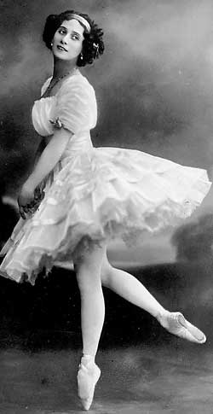
Любители балета восхищались ее танцем. Тонкая щиколотка, высокий подъем ноги, хрупкое телосложение – всё это выделяло ее среди других балерин. В прессе звучали хвалебные речи и сравнения: «Пламень и пепел», «Чарующая нежность и грация», «Это искристое шампанское и пьянящий воздух », «Павлова точно спорхнула с гравюр ХIХ века»… Огромным успехом стала для Анны Павловой партия Никии в балете «Баядерка», исполненная ею впервые в 1902 году. Артистизм Павловой потряс публику. Такая степень перевоплощения, какой могла достичь Анна Павлова, крайне редка в балете – даже среди драматических актеров такая глубина постижения образа была редкостью.

Slide 6
После успеха в «Баядерке» Павлова получила партию Жизели. Как писала о её исполнении балерина Труханова, «Павлова не была артисткой, а явлением. Поворот её поистине лебединой шеи, опущенная голова, натуральное как бы «заикание» в движении, и Жизель жила на сцене реальной жизнью. У Павловой был непосредственный искренний темперамент, который возносил ее до гениальности».
Емельянова-Зубковская, Г. Жизель: Петербург. ХХ век. [Текст] / Г. Емельянова – Зубковская. – СПб. :
Композитор, 2007. – 248 с.

Slide 7
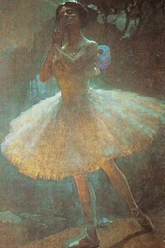
Артистка создала образ русской Жизели, наполнив его тончайшей поэзией чувств и экспрессией драматической игры. Образ Жизели Павловой ознаменовал собой поворот в исполнительской трактовке этой партии. В образе Жизели Павловой отразились черты искусства начала ХХ века – его трагизм, импрессионистская зыбкость реальности и предчувствие грядущих катаклизмов…
.
А.Павлова – Жизель.
Худ. К. Эберлинг

Slide 8
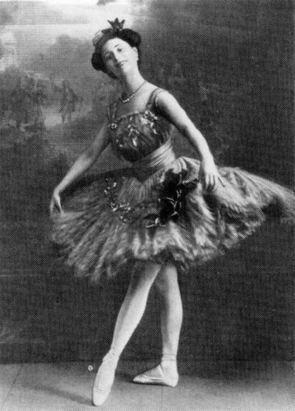
Павлова исполняла партии, где классическая основа имела национально-характерную окраску. Зажигательный, бравурный танец ее испанских героинь – Пахиты и Китри (1907) был высоким образцом исполнительского мастерства и стиля своего времени. В первые же годы работы в Мариинском театре Анна Павлова начала танцевать с Михаилом Фокиным, который в то время начал задумываться над новыми формами балета. Взгляды Фокина и Павловой совпадали. Она стала первой исполнительницей главных партий в новых балетах, поставленных Фокиным: «Виноградная лоза» (1906), «Евника», «Египетские ночи», «Шопениана» и др.
В них проявились одухотворенный психологизм и музыкальность артистки.
А. Павлова - Пахита

Slide 9
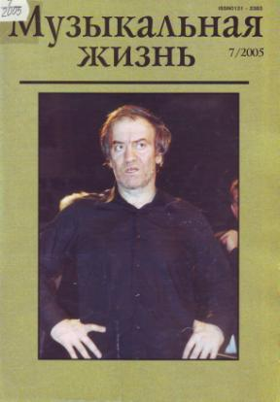
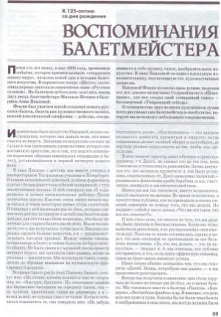
Главными ценностями творческого союза Павловой и Фокина явились произведения, где танец подчинен духовно-выразительным задачам.
В 1907 г. Михаил Фокин создал номер, ставший этапным не только для творчества Анны Павловой, но и для всего мирового балета, - «Лебедь» на музыку
К. Сен-Санса. Балерина и образ белоснежного лебедя с первого же исполнения номера слились в одно целое. Номер был прост, но не примитивен – в нем та высшая поэтическая простота, которая отличает любое гениальное творение.
Фокин, М. Воспоминания балетмейстера [Текст] / М. Фокин // Музыкальная жизнь. – 2005. - № 7. – С.35-37.

Slide 10
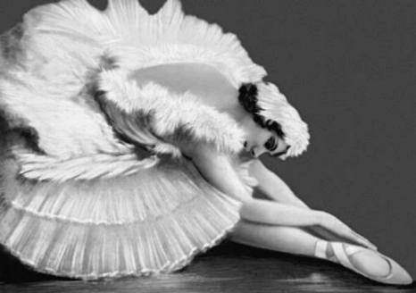
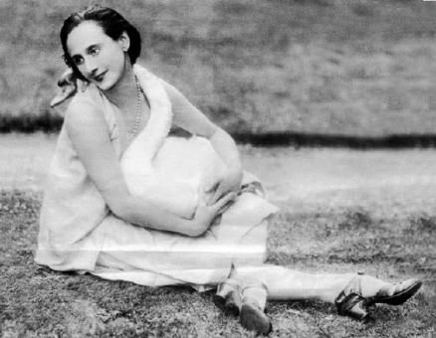
Анна Павлова в номере «Умирающий лебедь»
Анна Павлова со своим любимцем Лебедем. 1920-е годы.

Slide 11
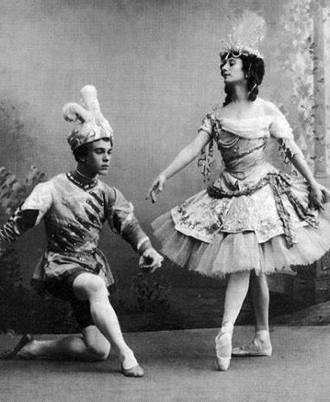
В 1907 году состоялись первые зарубежные гастроли Павловой. Русскую труппу повсюду сопровождал успех. Гастроли много дали балерине для понимания роли искусства в жизни человека и заставили обратить внимание на необходимость совершенствования хореографической техники. Павлова начинает заниматься у итальянского преподавателя Чекетти. В 1908 году состоялись вторые ее зарубежные гастроли, прошедшие в Лейпциге, Праге, Вене. Европа заговорила о возрождении русского балета. Принимала она участие и первом дягилевском сезоне в 1909 году: Армида в «Павильоне Армиды», танцевала в «Сильфидах», Таор в балете «Клеопатра».
Анна Павлова –Армида,
Вацлав Нижинский – раб.
Хореография
Михаила Фокина.

Slide 12
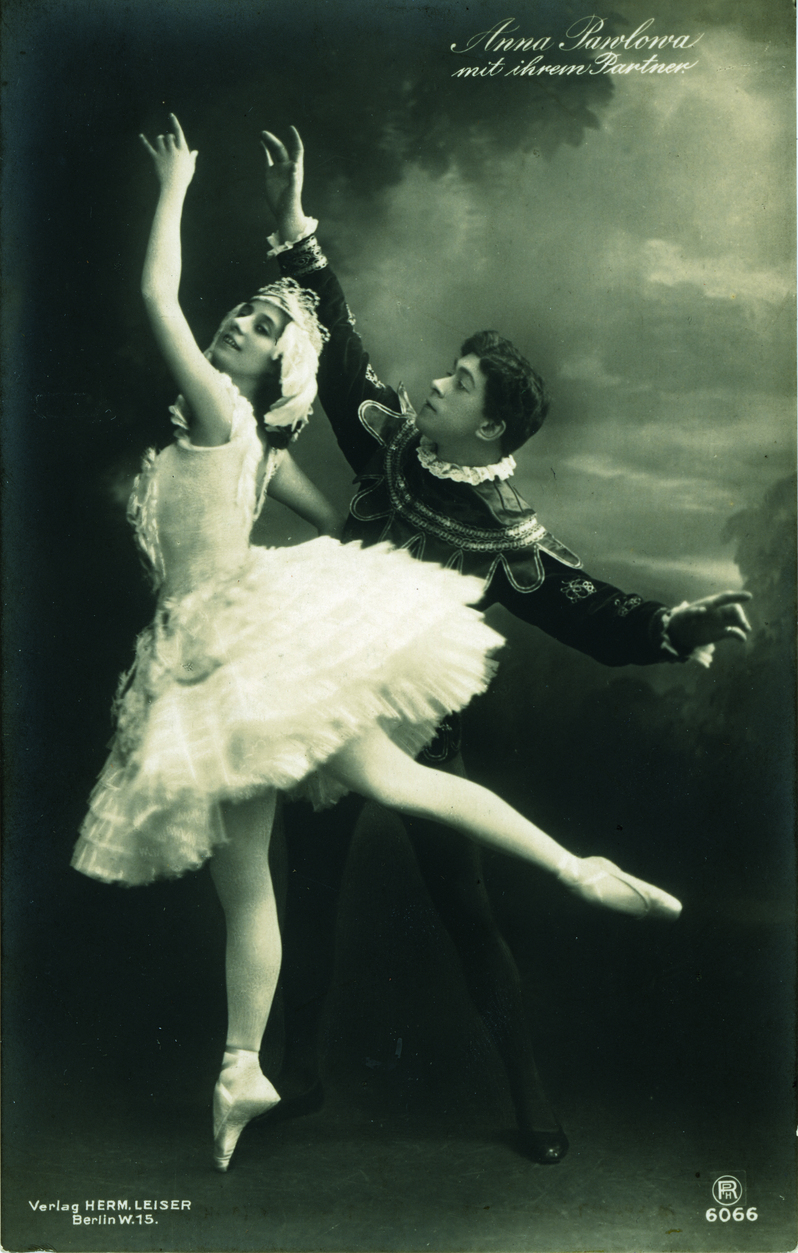
Со временем Анна Павлова все реже стала появляться на сцене Мариинского театра. Анне Павловой очень скоро захотелось свободного полета и она в 1909 году самостоятельно поставила спектакль. Этим спектаклем стала «Ночь» Рубинштейна. Монолог о страсти, о безумной любви публика встретила овацией. В 1910 году балерина ушла из Мариинского театра и создала свою труппу. Помимо своих спектаклей она включила в репертуар балеты Глазунова и Чайковского. Гастроли проходили с триумфом. Она поставила перед собой цель, чтобы весь мир узнал о русском балете, возможно, поэтому балерина попадала в такие уголки мира, куда еще никогда не ступала «ножка в пуантах».
Одетта – Анна Павлова,
Зигфрид – Николай Легат

Slide 13
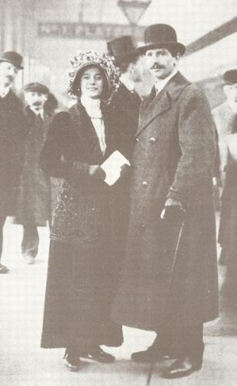
Анна Павлова шла по жизни с Виктором Дандре, потомком старинного французского рода. Его отличала выдержка, хладнокровие, но самое главное, большая любовь к балерине, он мог выдерживать любые причуды своей возлюбленной. Но жизнь влюбленных все равно была бурной. Они ссорились, мирились, расставались. В 1912 году Дандре бежал из Петербурга, так как его обвинили в растрате средств. Анна помогла его вызволить и содействовала побегу за границу, оттуда он уже не вернулся в Россию. Она заплатила огромную сумму. Анна Павлова не щадила себя, контракты были кабальными, гастроли бесконечными и напряженными.
Анна Павлова и её муж и импрессарио Виктор Дандре

Slide 14
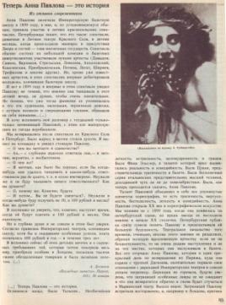
За двадцать два года постоянных гастролей балерина дала почти девять тысяч спектаклей. Иногда в год ей не хватало двух тысяч пар пуантов, которые для неё изготовлял итальянский мастер. После ее смерти Виктор Дандре написал книгу, строки которой полны нежности и боли от утраты любимой. Перепады настроения Анны он объяснял ее сильным эмоциональным напряжением и прощал ей всё. Виктор Дандре был известным импресарио своего времени. Он организовывал настоящие фотосессии балерины. В окрестностях Лондона был куплен прелестный особняк Айви-Хауз, увитый плющом и окруженный парком с озером и, конечно же, с лебедями. Здесь она могла наслаждаться покоем.
Теперь Анна Павлова – это история [Текст] : Из отзывов современников // Советская музыка. – 1991. - № 10. – С. 85-88.

Slide 15
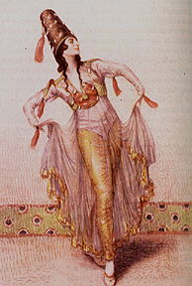
Павлова сохраняла в гастрольном репертуаре балеты Чайковского и Глазунова, «Тщетную предосторожность», «Жизель», «Пахиту», концертные номера. Она предпочитала принимать в свою труппу в основном русских балетмейстеров и танцовщиков, создавая с ними новые хореографические произведения : «Ночь», и «Вальс-каприз» на музыку А.Рубинштейна, «Калифорнийский мак» на музыку П.Чайковского, «Прелюды» на музыку Ф.Листа в постановке М.Фокина.
А.Павлова – Сирийский танец.
Худ. А. Стивенс

Slide 16
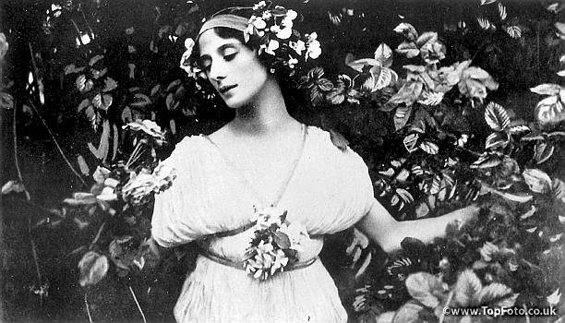
Творческий облик Павловой сложился на русской сцене. В своих многочисленных концертных номерах она опиралась на традиции отечественного искусства. Её подвижническое служение танцу пробудило во всем мире интерес к хореографии и дало толчок к возрождению зарубежного балетного театра.
Амиргазаева, О.А. Самые знаменитые мастера балета России [Текст] / О. А. Амиргазаева. – М. : Вече,
2002. – 480 с.

Slide 17
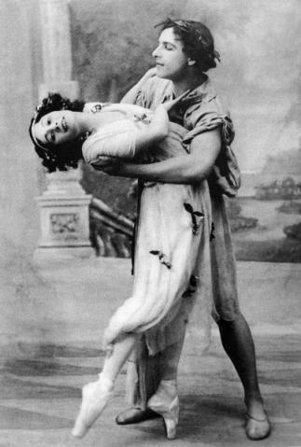
«Изумительно было искусство Павловой, велико наслаждение, которое она давала всем, кто имел счастье её видеть. Значение её искусства состоит не только в том преходящем удовольствии, которое оно доставляло зрителям, но и в том, что под его влиянием коренным образом изменилось отношение к балету, установившееся в первой четверти нашего [ ХХ ] века».
Михаил Фокин
Концертный номер «Вальс-каприз»
на музыку А. Рубинштейна
Хореограф М. Фокин

